Slide 1
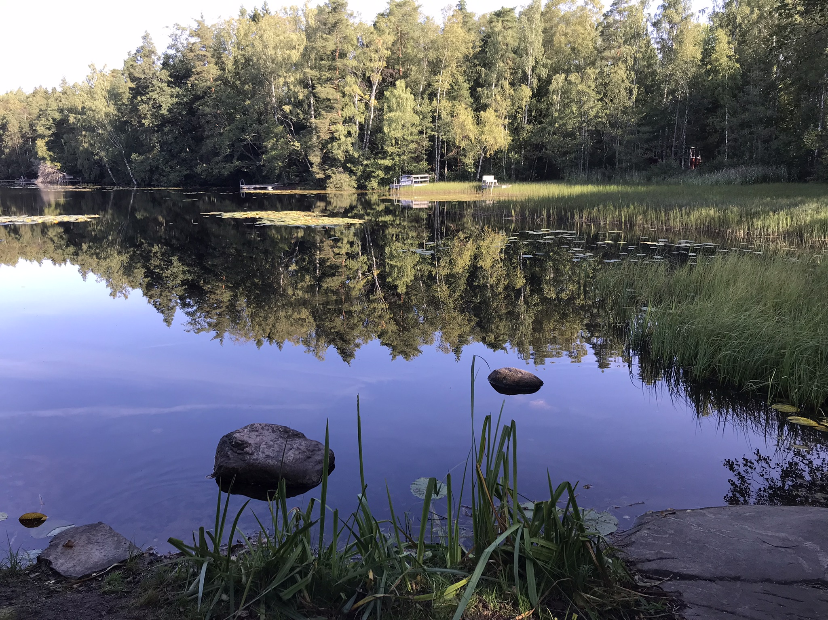
Hannusjärvi
Kaitaan koulun oppilaiden biologian vesitutkimuksia Vesirepun avulla

Slide 2
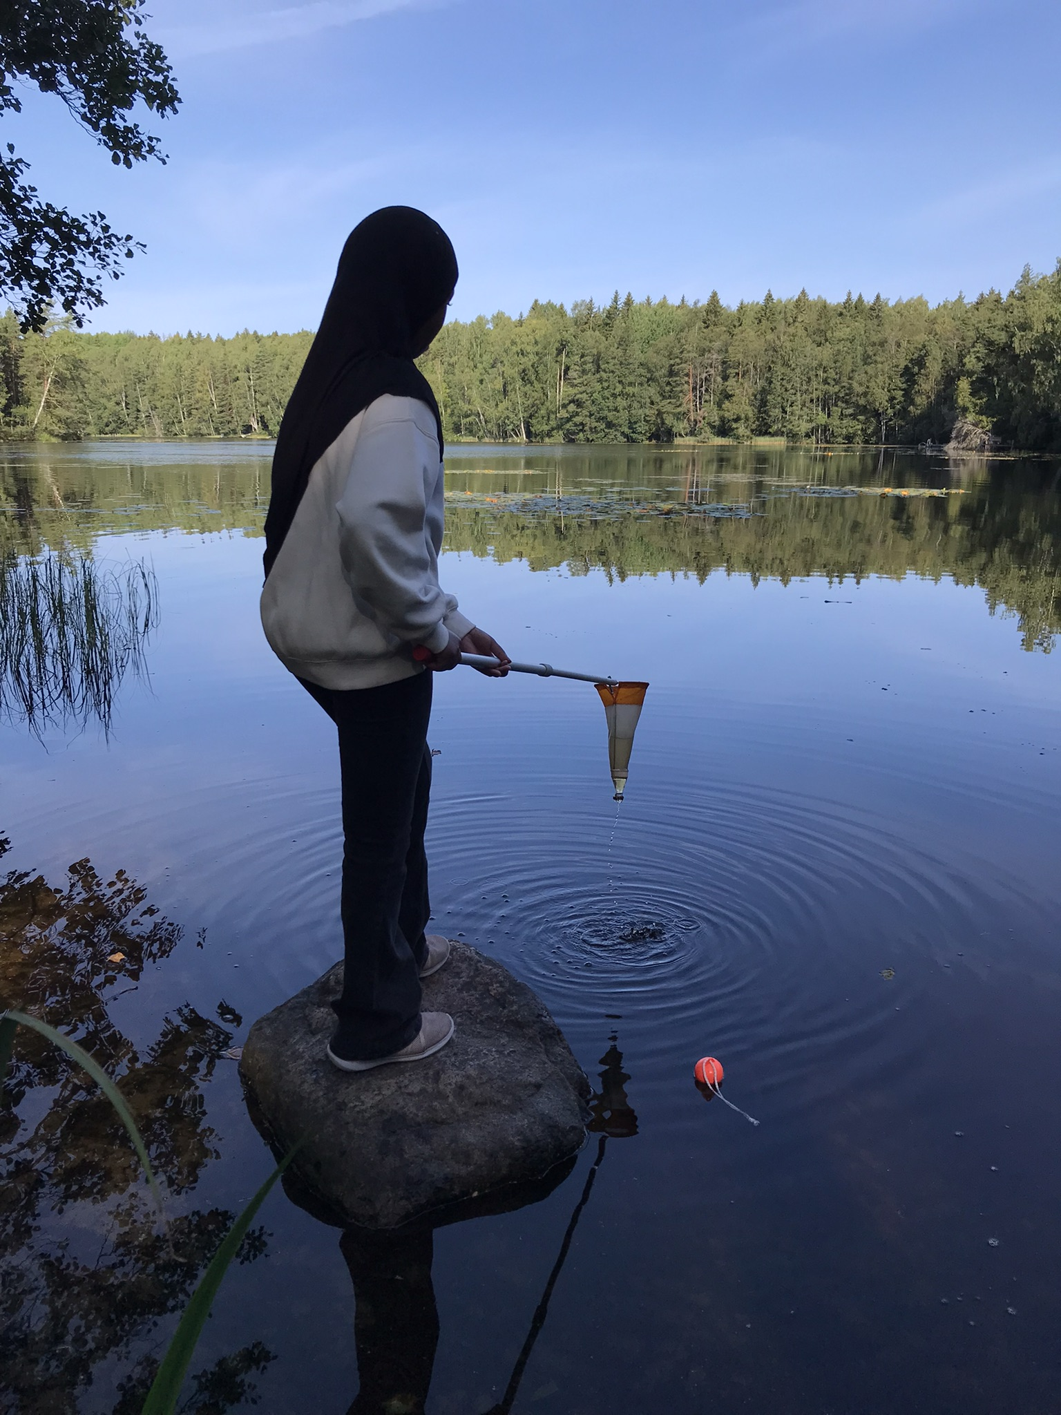
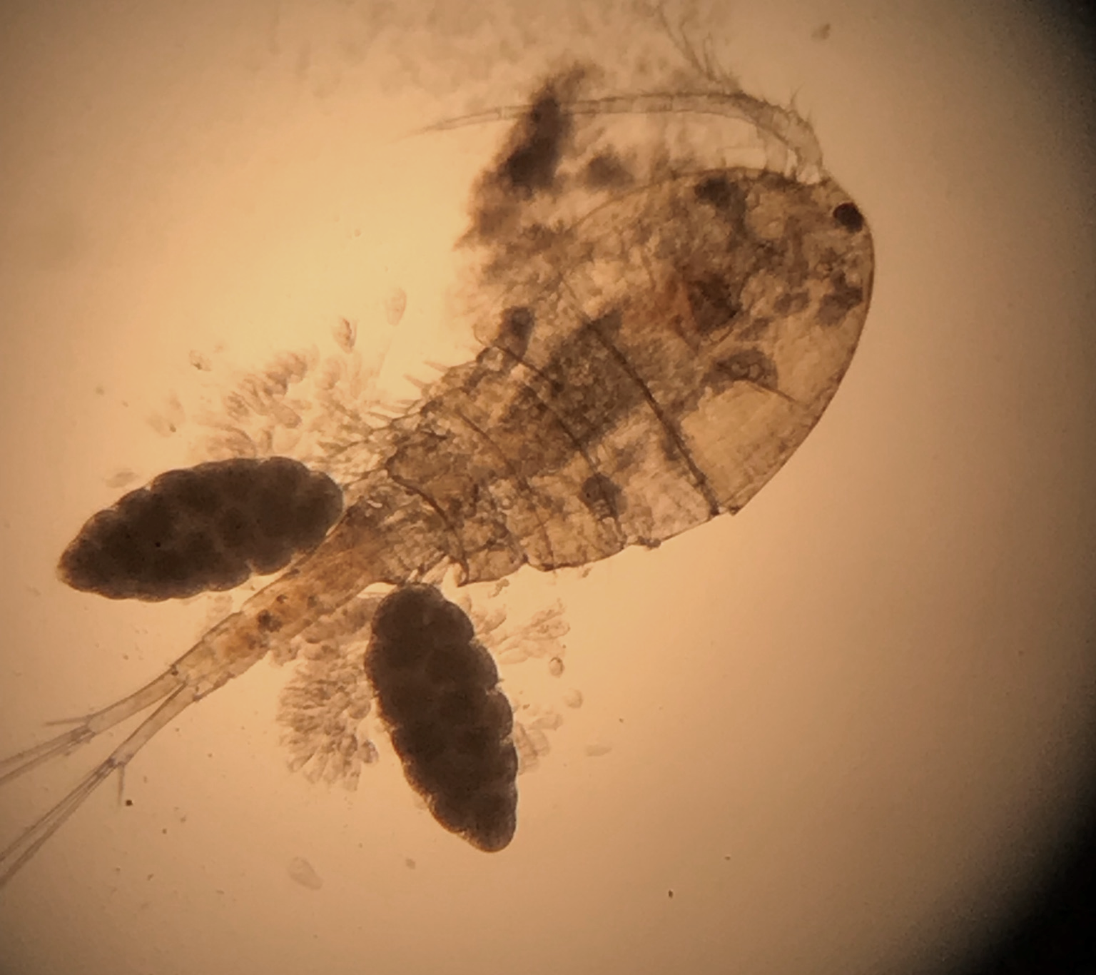
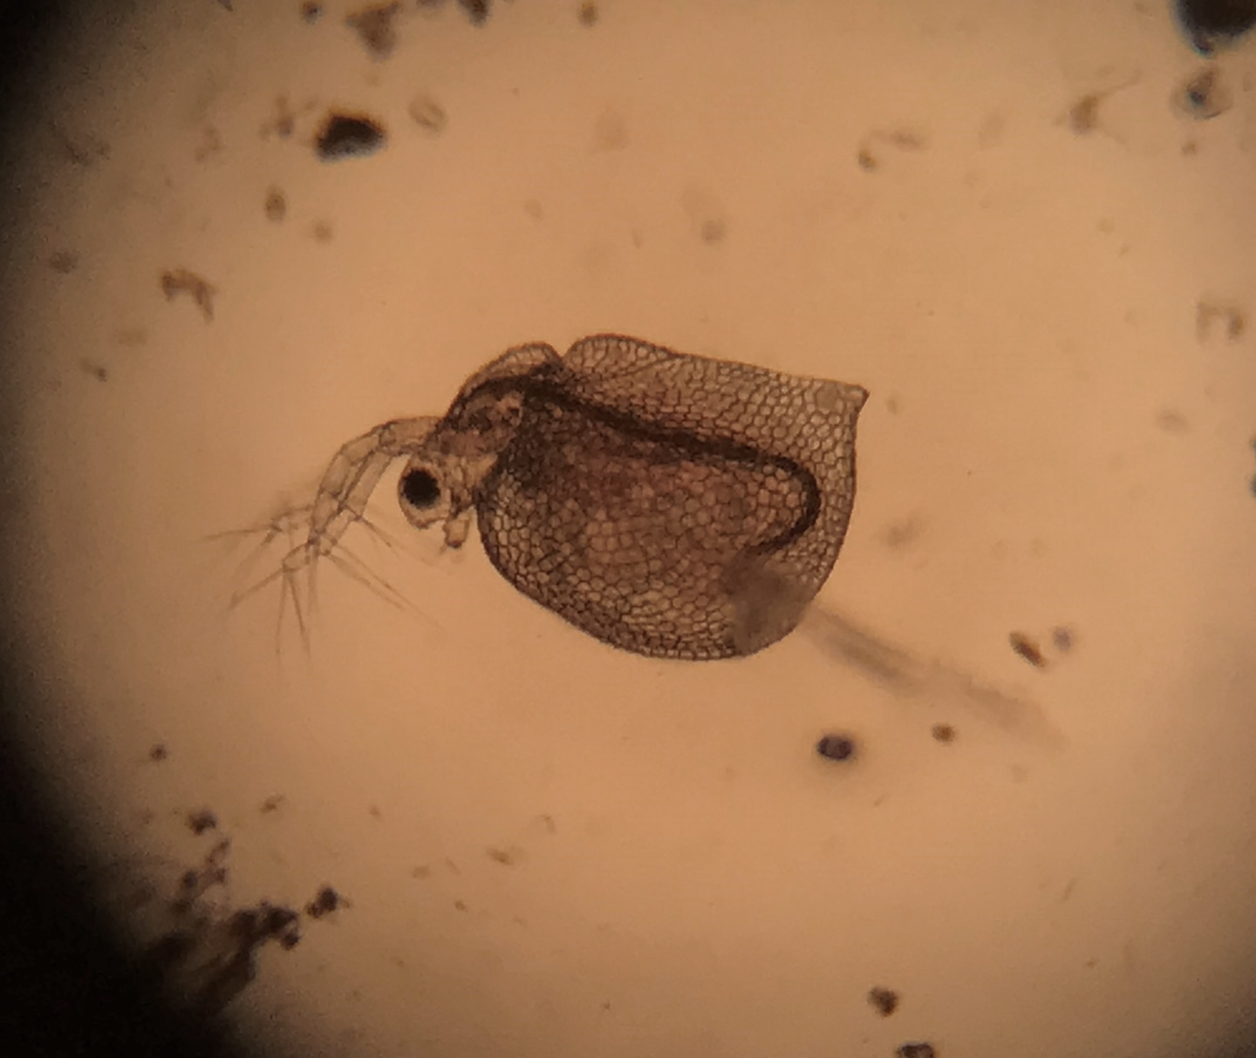
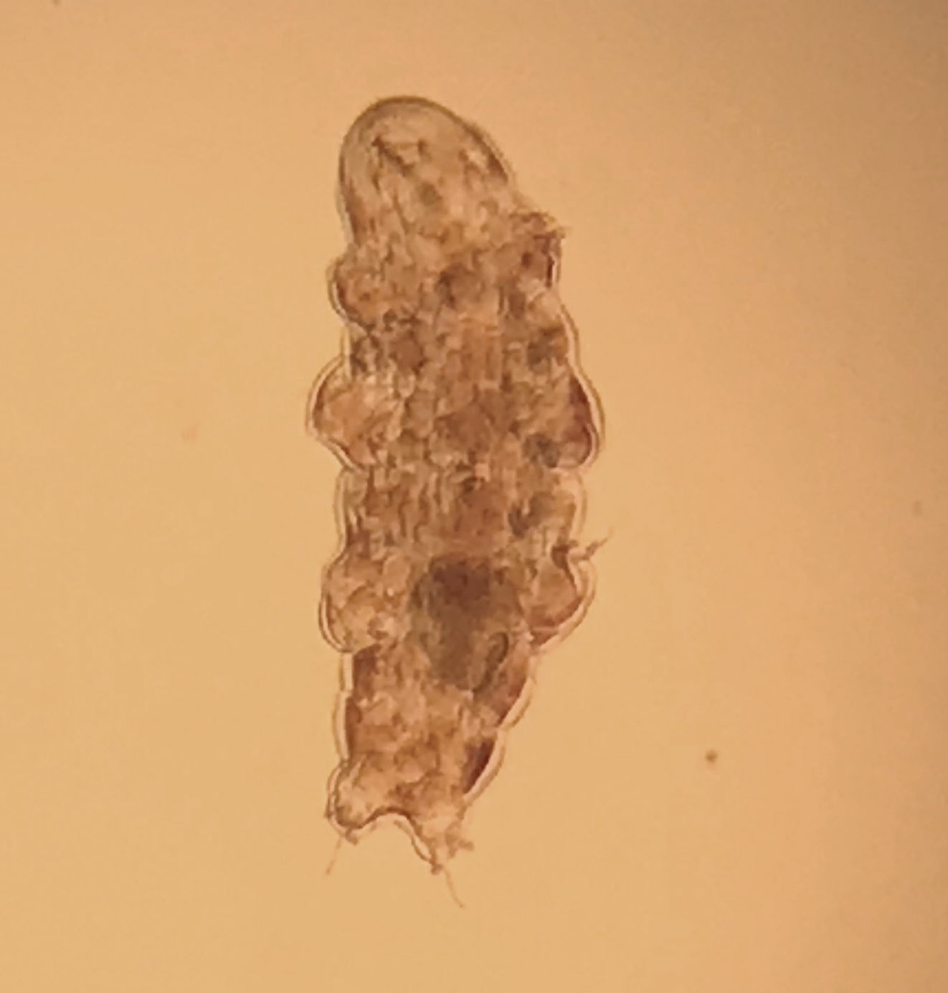
Plankton
Plankton pyydystettiin planktonhaavilla ja sitä tutkittiin mikroskoopilla.
Vesinäytteistä löytyi hankajalkaisia, vesikirppuja, rataseläimiä, viherleviä ja sinilevää.
Karhukainen löytyi sammalnäytteestä.

Slide 3
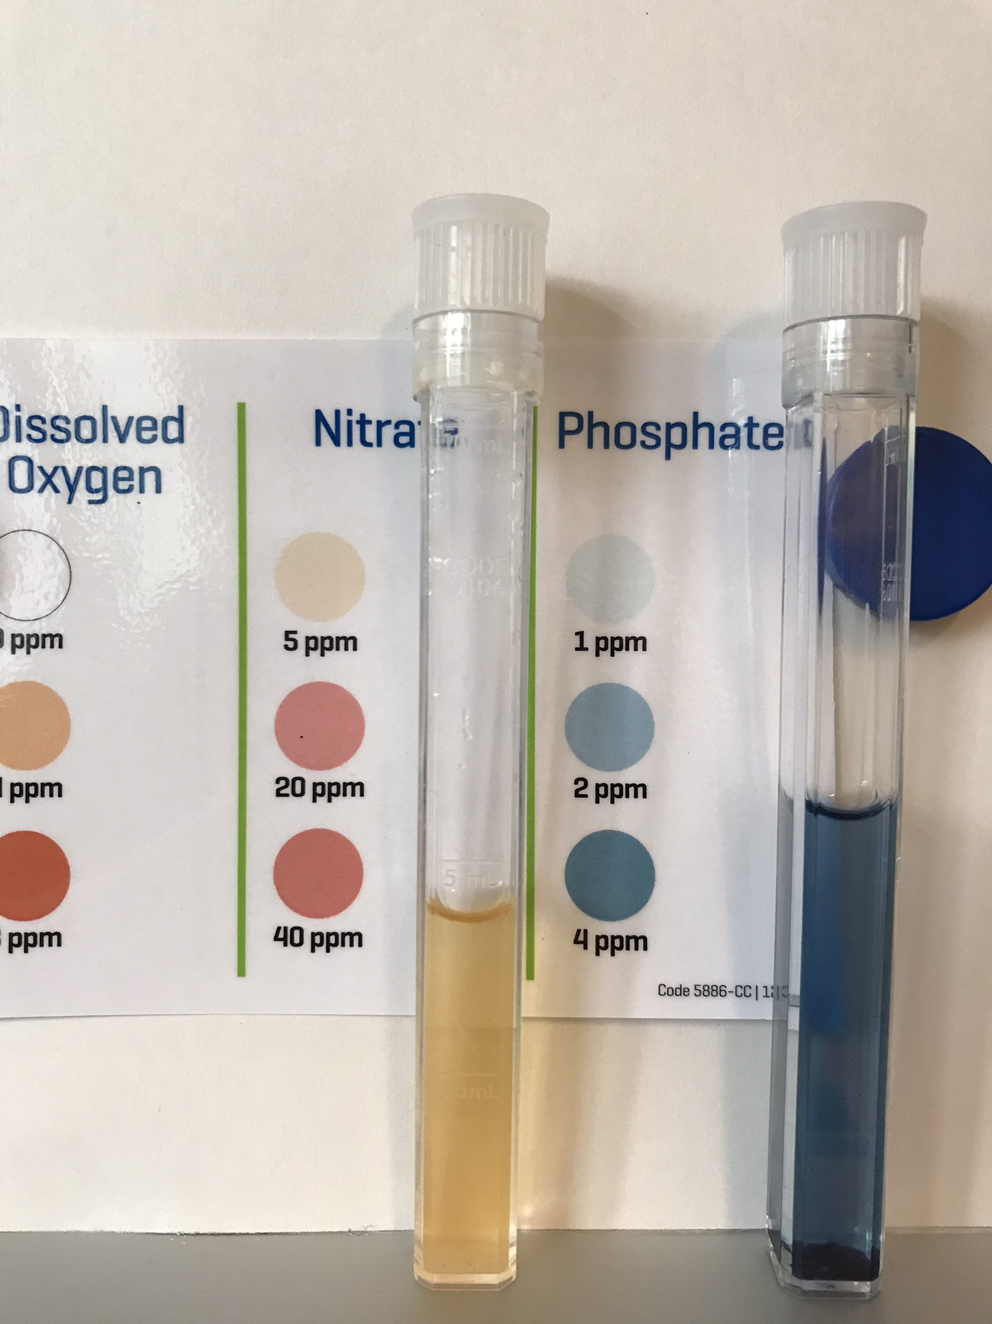
Nitraatti ja fosfaatti
Otimme kahteen koeputkeen 10 ml vettä. Lisäsimme toiseen koeputkeen fosfaattiin ja toiseen nitraattiin reagoivan tabletin. Ravistimme koeputkia ja odotimme noin 5 minuuttia.

Slide 4
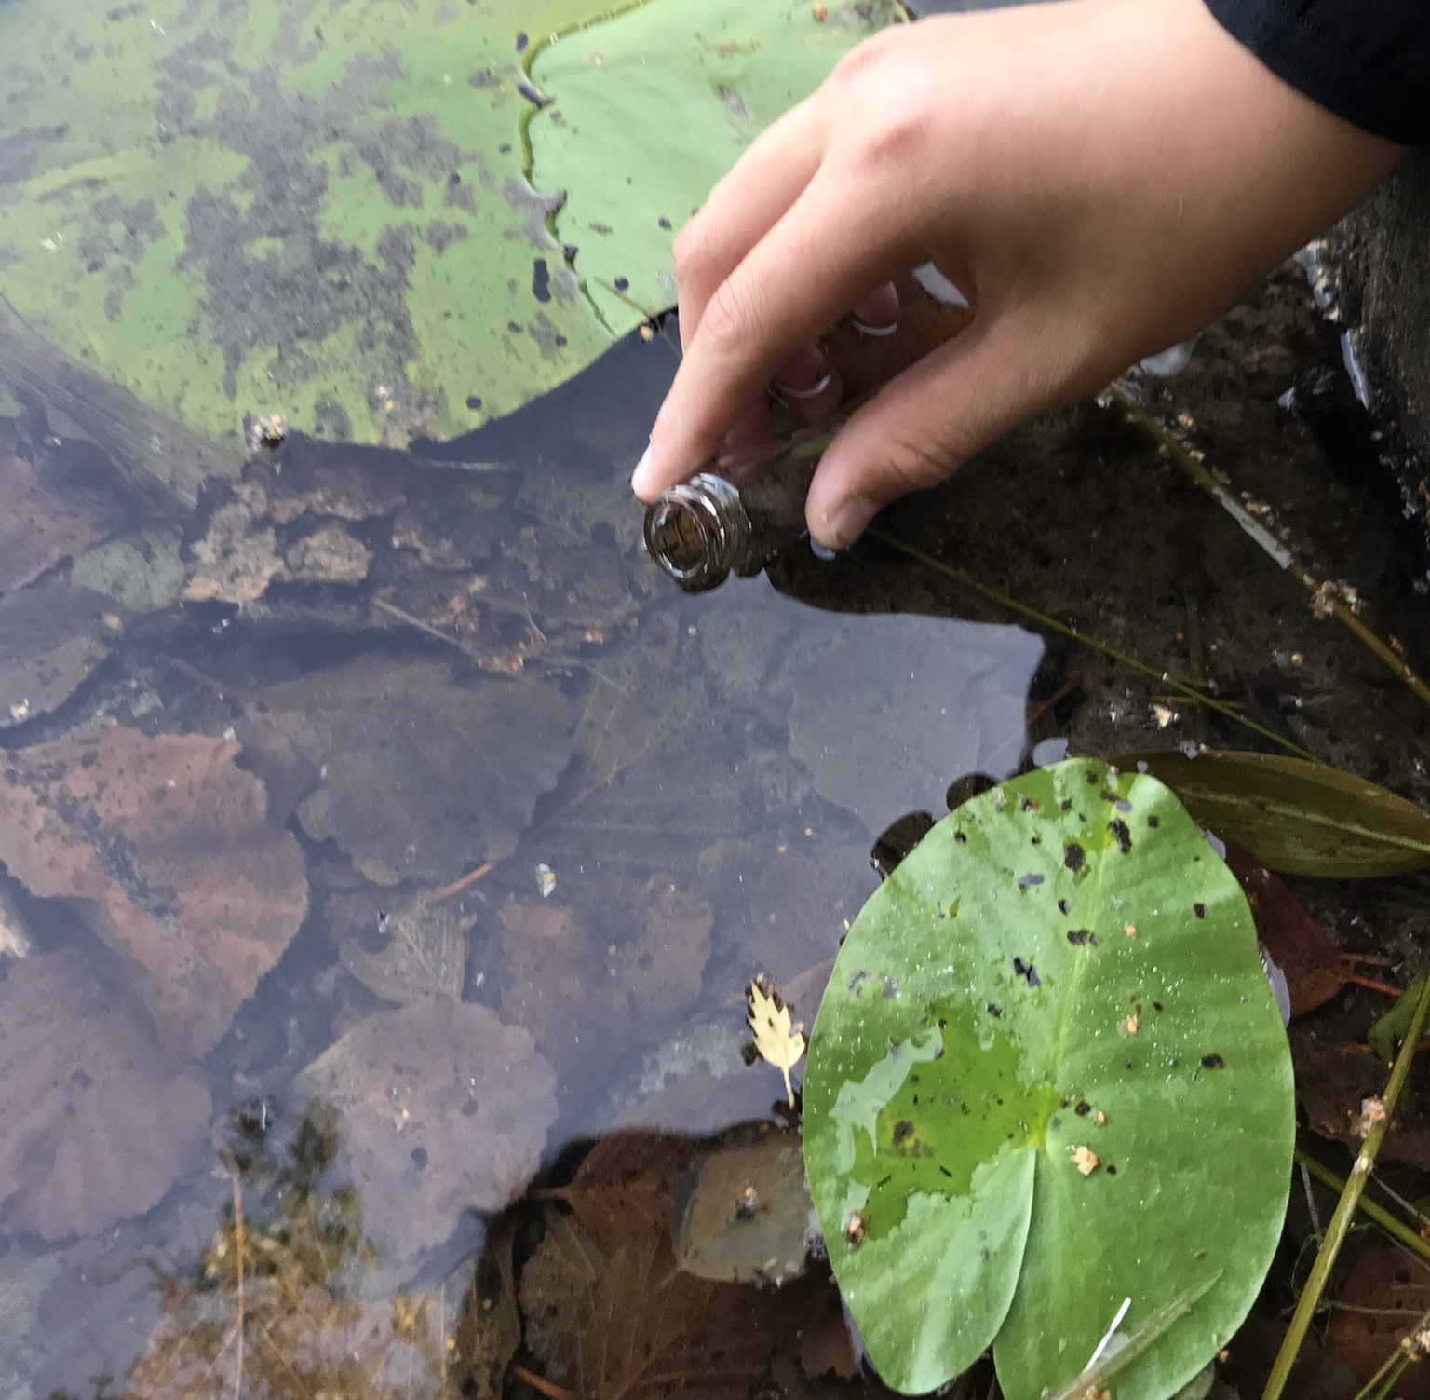
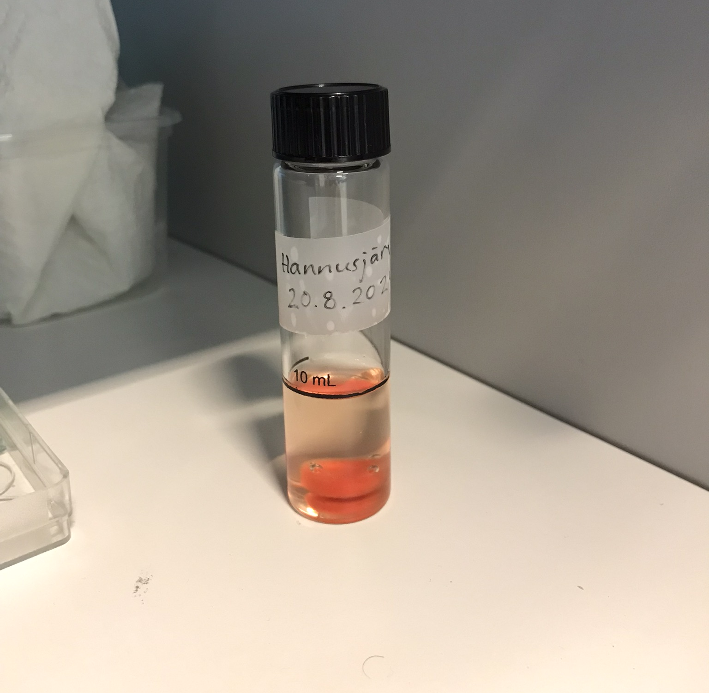
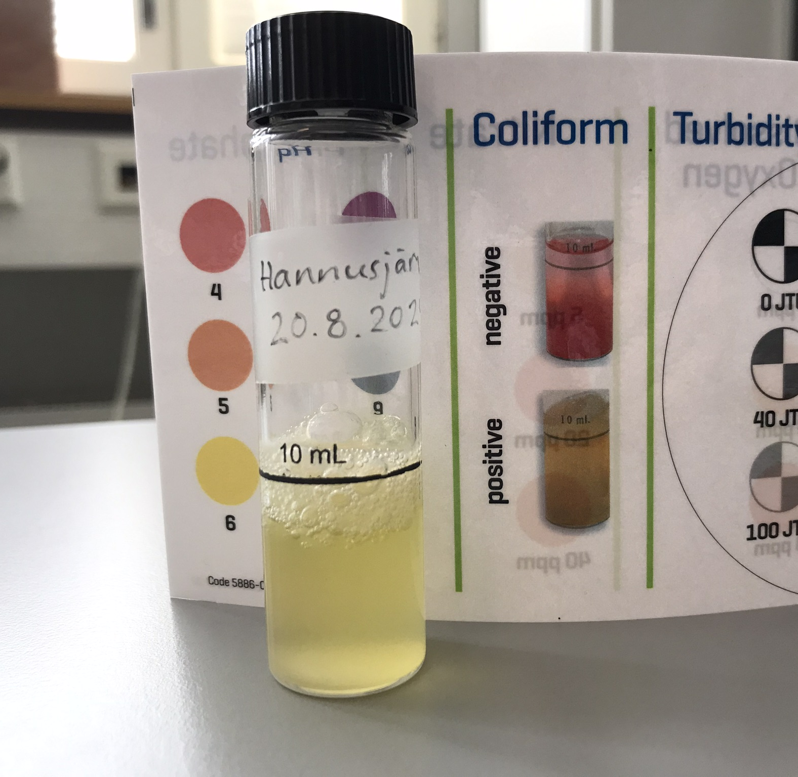
Kolibakteerien esiintyminen
Otimme koeputkeen vettä 10 ml. Koeputkessa oli valmiina tabletti. Koeputkea säilytettiin varjossa huoneenlämmössä 48 tuntia.
Hannusjärvessä esiintyy kolibakteereja, sillä koko näyte oli geelimäinen ja indikaattoriaine oli muuttunut keltaiseksi ja kuplivaksi.

Slide 5
Mittaustulokset
 | 20.8.2024 | 8.9.2025 | 29.9.2025 | 28.8.2026
Veden lämpötila | +16 astetta | +16 astetta | +11 astetta | +18 astetta
Nitraatti | Välttävä |  | Välttävä | Hyvä
Fosfaatti | Huono | Välttävä/huono | Huono | Välttävä
Happipitoisuus |  | Huono |  | Välttävä
Kolibakteerit | Huono | Huono |  | Huono
Sinilevää |  | Kyllä | Ei | Kyllä
Asteikko: Erinomainen - Hyvä – Välttävä - Huono

